Slide 1


Giáo viên: Đào Lan Hương Trường: THCS Ái Mộ
ÂM NHẠC 9

Slide 2

Chủ đề 4 ÂM NHẠC NƯỚC NGOÀI
BÀI 8
– Đọc nhạc: Luyện đọc gam La thứ theo mẫu;
Bài đọc nhạc số 4
– Nhạc cụ: Thể hiện tiết tấu; Bài hoà tấu số 4

Slide 3
Bài 8 (Tiết 1)
– Luyện đọc gam La thứ theo mẫu; Bài đọc nhạc số 4
– Bài hoà tấu số 4

Slide 4
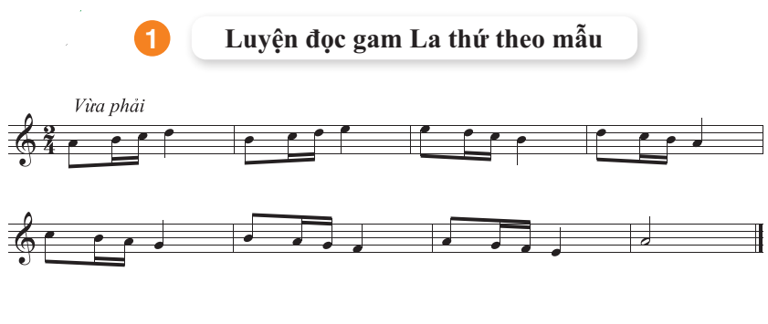
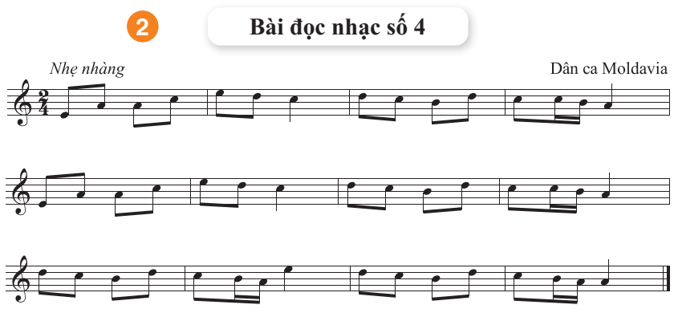
I. Luyện đọc gam La thứ theo mẫu; Bài đọc nhạc số 4

Slide 5
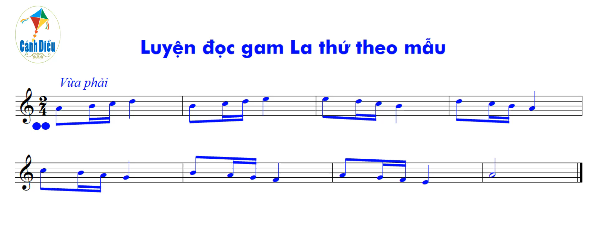

Slide 6
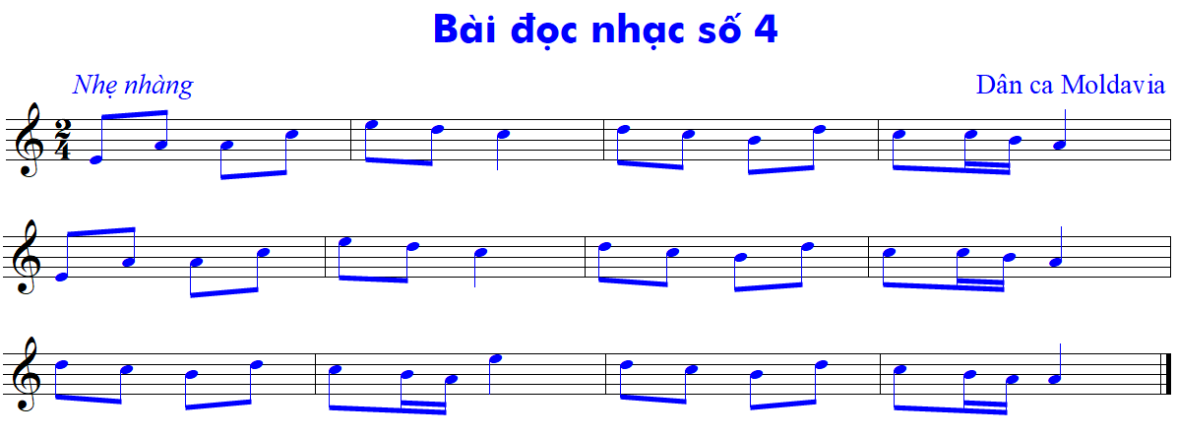

2
– Nhịp:
– Cao độ:
– Trường độ:
4
La, Si, Đô, Rê, Mi
Nốt đen, nốt móc đơn, nốt móc kép
* Bài đọc nhạc có 3 bè: 4 nhịp + 4 nhịp + 4 nhịp (nét nhạc 1 và nét nhạc 2
giống nhau)

Slide 7


Luyện tập tiết tấu

Slide 8
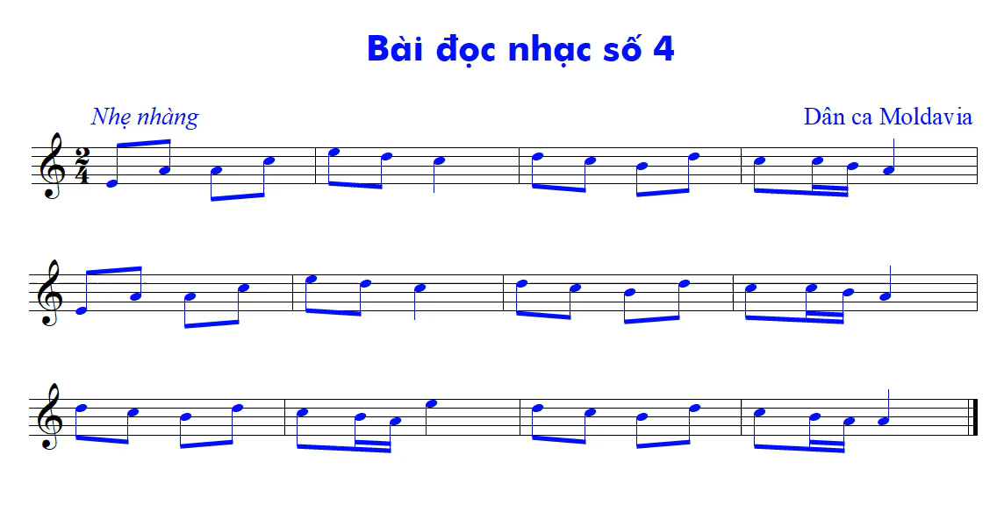
Nghe mẫu

Slide 9



Đọc từng nét nhạc
1
2
3

Slide 10
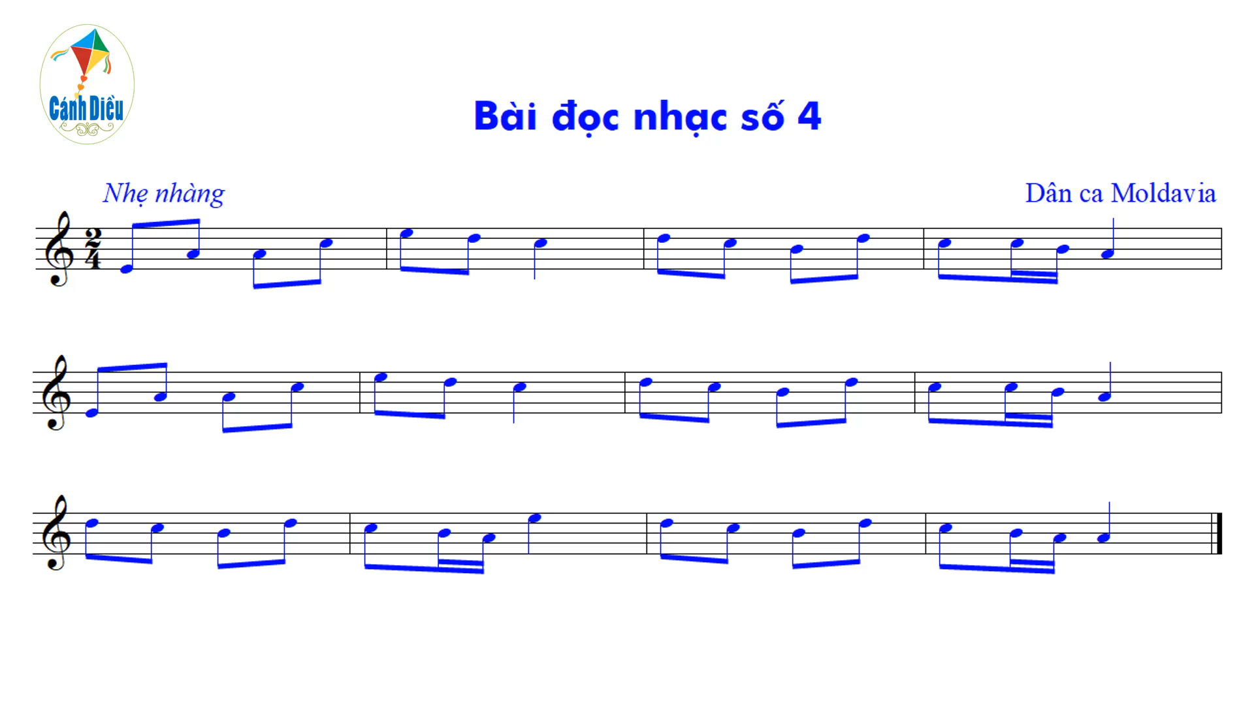
Đọc nhạc hoàn chỉnh cả bài

Slide 11
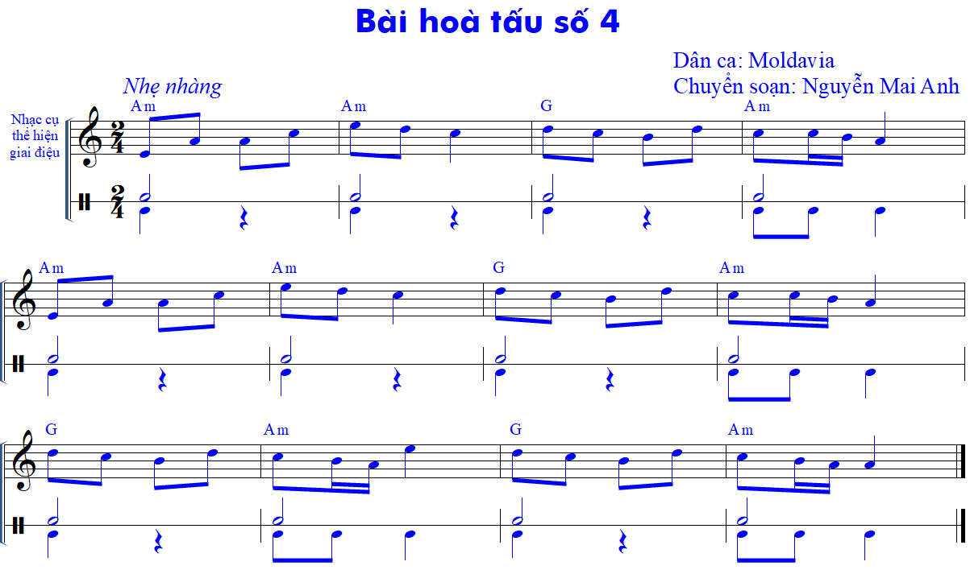
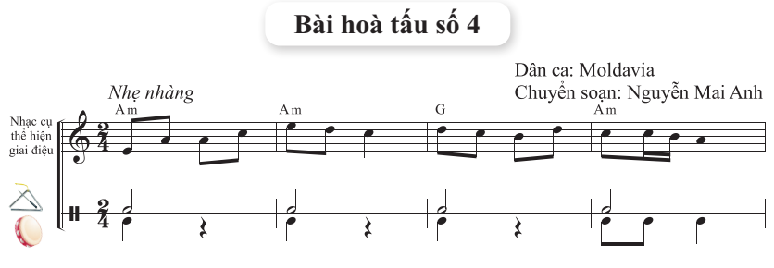
II. Bài hoà tấu số 4

Slide 12



BÈ KÈN PHÍM
1
2
3

Slide 13
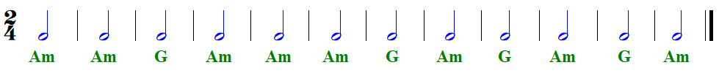
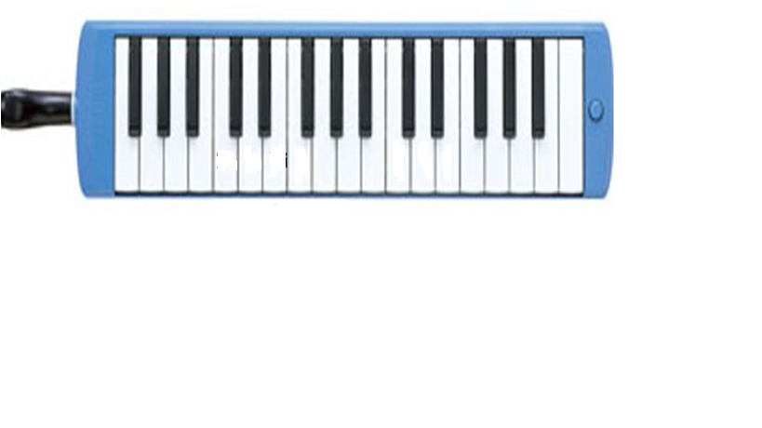
BÈ ĐỆM HỢP ÂM
1
3
5
1
3
5
Am
(Hợp âm La thứ)
G
(Hợp âm Son trưởng)

Slide 14

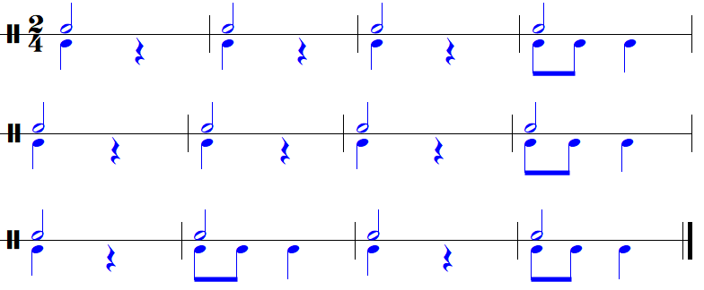

BÈ NHẠC CỤ GÕ

Slide 15
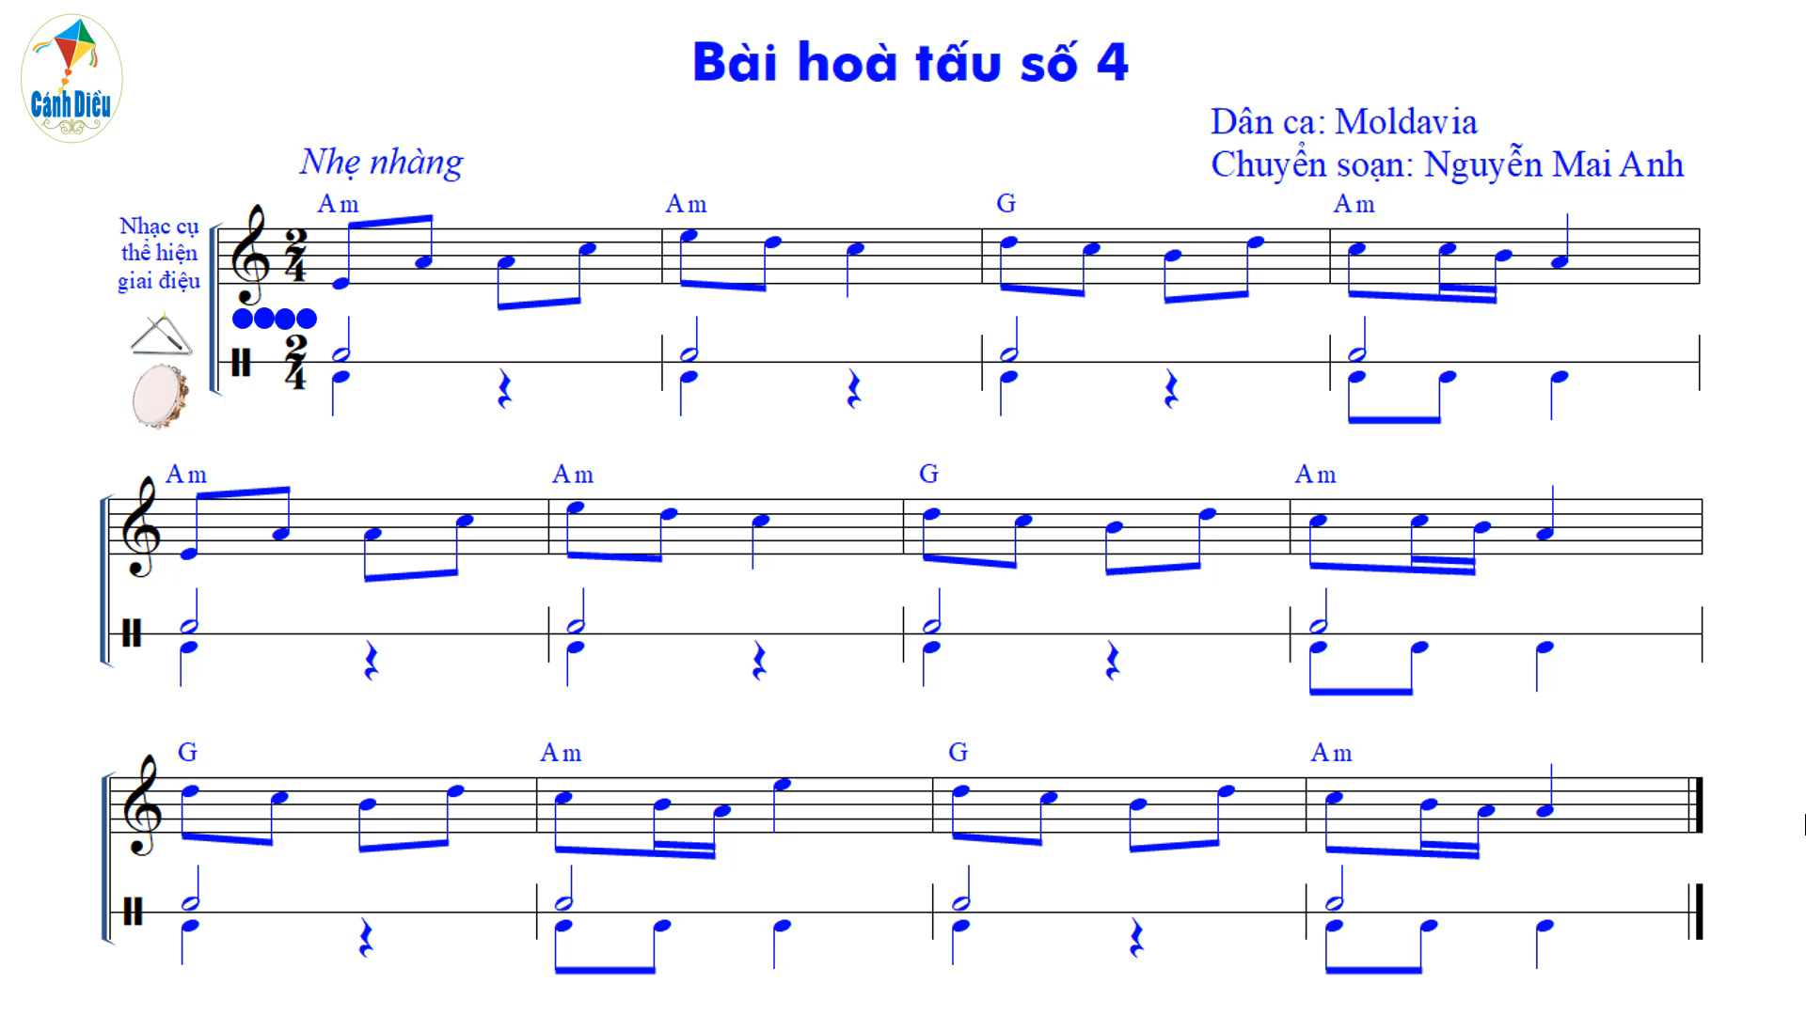
GHÉP CÁC BÈ NHẠC CỤ

Slide 16


DẶN DÒ VỀ NHÀ
Đọc thành thạo Bài đọc nhạc số 4
Tập chơi các bè của Bài hoà tấu số 4

